Slide 1

Grundlagenpraktikum: Rechnerarchitektur
LEHRSTUHL FÜRRECHNERARCHITEKTUR UND PARALLELE SYSTEME
Gruppe 233 – Vortrag zu Aufgabe A316
Sommersemester 2023
Ludwig Gröber, Julian Pins, Daniel Safyan
München, 21. August 2023

Slide 2

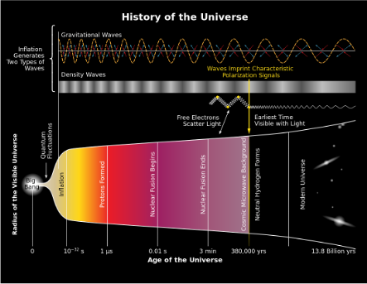
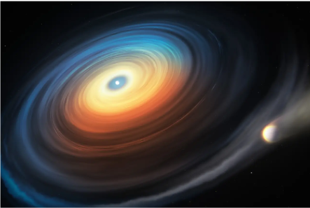
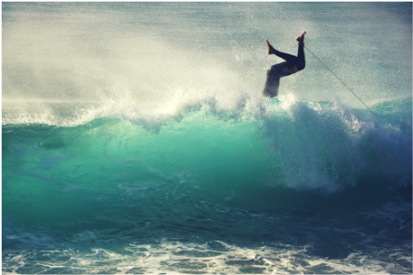

Slide 3
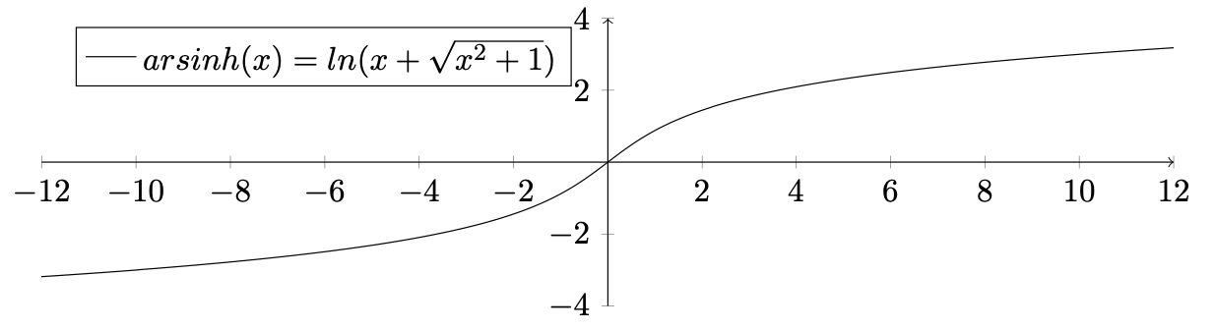

Die gegebene Aufgabenstellung A316 verlangt die Implementierung der Funktion $f(x) = arsinh(x)$ im C17 Standard von C.
Im folgenden erklären wir (1) die mathematischen Ansätze (2) den Ansatz und Abwägungen für die C Implementierungen (3) die gemessenen Ergebnisse vorgestellt (4) die gesamte Ausarbeitung eingeordnet

Slide 4
(1) Lösungsansatz
Ludwig Gröber, Julian Pins, Daniel Safyan
München, 21. August 2023
Daniel

Slide 5
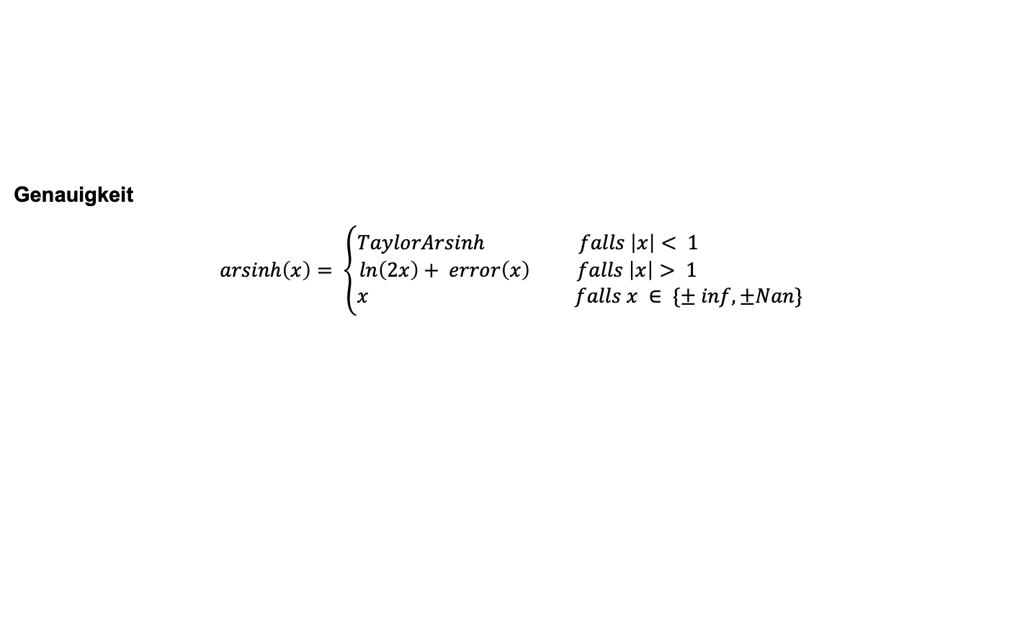
Reihendarstellungen
Reihendarstellung für |x| ≤ 1
TODO DANIEL
Reihendarstellung für |x| ≥ 1
Genauigkeit
$$arsinh\left(x\right)= \left\{\begin{aligned}TaylorArsinh falls \left|x\right|< 1 \\ ln\left(2x\right)+ error\left(x\right) falls \left|x\right|> 1 \\ x falls x ∈ \{± inf, ±Nan\} \end{aligned}\right.$$

Slide 6
Tabellen-Lookup
1 MB für die Lookuptabelle festgelegt
40000 Werten
logarithmische Verteilung der Werte festgelegt, da auch die Verteilung aller möglichen Werte im Datentyp double loga- rithmisch is
Mapping: table[i] ≤ arsinh(x) < table[i + 1]

Slide 7
(2) Umsetzung der Implementierungen
Ludwig Gröber, Julian Pins, Daniel Safyan
München, 21. August 2023
Ludwig

Slide 8

Definition der Funktionswerte
$$arsinh\left(x\right)= \left\{\begin{aligned}arsinh\left(x\right)+error\left(x\right) falls x <∞ ⋀ x > −∞ \\ +NaN falls x=+NaN \\ −NaN falls x=−NaN \\ +∞ falls x= +inf \\ −∞ falls x=−inf \\ +NaN sonst \end{aligned}\right.$$

Slide 9
(3) Messergebnisse
Ludwig Gröber, Julian Pins, Daniel Safyan
München, 21. August 2023
Pins

Slide 10
Genauigkeit
Die Genauigkeit der Lösung als die Abweichung der Implementierung (4) vom Funktionswert der mathematisch definierten Funktion (1) zu verstehen.

Slide 11
Performanz

Slide 12
(4) Einordnung und Ausblick
Ludwig Gröber, Julian Pins, Daniel Safyan
München, 21. August 2023
Alle

Slide 13
Erkenntnisse der Messungen
1. Trade-off zwischen Performance, Genauigkeit und Speicherverbrauch für die Implementierungen sehr unterschiedlich.

Slide 14
Danke für die Aufmerksamkeit & Zeit für Fragen

Slide 15
Quellen
O.V. (2019), https://meerdavon.com/wipe-out-aengste-surfen/ (Aufgerufen am: 15.07.2023) „Surfen“
Preuß, M. (2019), https://science-to-go.com/die-kettenlinie-2/ (Aufgerufen am: 15.07.2023) „Kettenlinie“
Hartung, L. (2019), https://www.spektrum.de/news/weisser-zwerg-nagt-riesenplaneten-an/1689980 (Aufgerufen am: 15.07.2023) „Gravitationswelle“
O.V. (2014), https://commons.wikimedia.org/wiki/File:History_of_the_Universe_%28multilingual%29.svg (Aufgerufen am: 15.07.2023) „Ausdehnung des Universums“

Slide 16
Danke für die Aufmerksamkeit & Zeit für Fragen
Gruppe 233 – Vortrag zu Aufgabe A316
Sommersemester 2023
Ludwig Gröber, Julian Pins, Daniel Safyan
München, 21. August 2023

Slide 17
Tabelle – Beispiel 1
Tabelle ohne Farbe und kein Rand innerer Seitenrand links 0 cm, oben z.B. 0,5 cm (für genug Zeilenabstand innerhalb)
Ø - Strecke | 39 km/Tag (14.360 km/Jahr)
Ø - Geschwindigkeit | 25 km/h
Ø - Verfügbare Ladezeit | 22 h/Tag
Kosten | Kleinwagen mit Verbrennungsmotor
Einsatzgebiet | Stadt und Umland

Slide 18
Tabelle – Beispiel 2
Tabelle mit schwarzem Rand innerer Seitenrand links 0,15 cm, oben z.B. 0,5 cm (für genug Zeilenabstand innerhalb)
Ø - Strecke | 39 km/Tag (14.360 km/Jahr)
Ø - Geschwindigkeit | 25 km/h
Ø - Verfügbare Ladezeit | 22 h/Tag
Kosten | Kleinwagen mit Verbrennungsmotor
Einsatzgebiet | Stadt und Umland

Slide 19
Diagramme – Beispiel 1
Nach Möglichkeit linksbündig bleiben Unnötige Striche und Balken vermeiden

Slide 20
Diagramme

